Slide 1
Álgebra Linear com Python para Machine Learning e Modelagem Matemática
Prof. Luciano Galdino

Slide 2



Determinantes
Expressão matemática que envolve os termos da matriz.
Objetiva determinar se a matriz é inversível (determinante tem que ser diferente de zero) e se um sistema linear tem solução ou não.
Em uma matriz 2x2 o determinante é definido como o produto dos elementos da diagonal principal subtraído do produto dos elementos da diagonal secundária.
$$A=\left[\begin{matrix}2 & 4 \\ 3 & 8\end{matrix}\right]$$
$$detA=2.8−4.3$$
Matriz é inversível
$$detA=4$$
Sistema tem solução

Slide 3



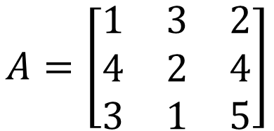




Determinantes em matriz quadrada de ordem 3
Regra de Sarrus:
$$A=\left[\begin{matrix}1 & 3 & 2 \\ 4 & 2 & 4 \\ 3 & 1 & 5\end{matrix}\right]$$
$$\left[\begin{matrix}1 & 3 & 2 \\ 4 & 2 & 4 \\ 3 & 1 & 5\end{matrix} \begin{matrix}1 \\ 4 \\ 3\end{matrix} \begin{matrix} 3 \\ 2 \\ 1\end{matrix}\right]$$
$$−12$$
-4
$$−60$$
$$10$$
$$36$$
$$8$$
Inverte o sinal
Conserva o sinal
$$detA=10+36+8−12−4−60$$
$$detA=−22$$
Matriz é inversível
Sistema tem solução

Slide 4
Álgebra Linear com Python para Machine Learning e Modelagem Matemática
Prof. Luciano Galdino

Slide 5

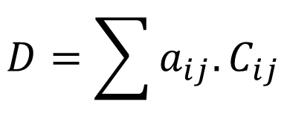
Determinantes de qualquer matriz quadrada
Teorema de Laplace:
$$D=\sum{a_{ij}.C_{ij}}$$
Cofator:
$$C_{ij}=(−1)^{i+j}.D_{ij}$$

Slide 6

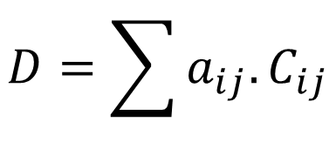
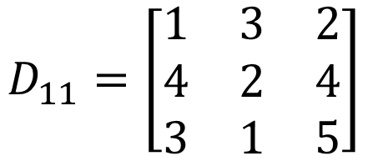
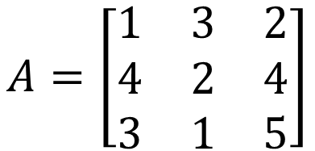




Determinantes de qualquer matriz quadrada
$$A=\left[\begin{matrix}1 & 3 & 2 \\ 4 & 2 & 4 \\ 3 & 1 & 5\end{matrix}\right]$$
$$C_{ij}=(−1)^{i+j}.D_{ij}$$
$$D=\sum{a_{ij}.C_{ij}}$$
$$C_{11}=(−1)^{1+1}.D_{11}$$
$$D_{11}=\left[\begin{matrix}1 & 3 & 2 \\ 4 & 2 & 4 \\ 3 & 1 & 5\end{matrix}\right]$$
$$=2.5−4.1=6$$
$$D=a_{11}.C_{11}+a_{12}.C_{12}+a_{13}.C_{13}$$
$$D=1.C_{11}+3.C_{12}+2.C_{13}$$
$$C_{11}=(−1)^{1+1}.6=1.6=6$$

Slide 7

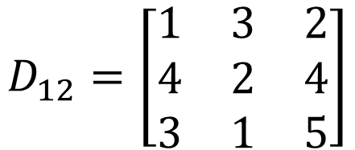


Determinantes de qualquer matriz quadrada
$$A=\left[\begin{matrix}1 & 3 & 2 \\ 4 & 2 & 4 \\ 3 & 1 & 5\end{matrix}\right]$$
$$C_{ij}=(−1)^{i+j}.D_{ij}$$
$$D=\sum{a_{ij}.C_{ij}}$$
$$C_{12}=(−1)^{1+2}.D_{12}$$
$$D_{12}=\left[\begin{matrix}1 & 3 & 2 \\ 4 & 2 & 4 \\ 3 & 1 & 5\end{matrix}\right]$$
$$=4.5−4.3=8$$
$$D=a_{11}.C_{11}+a_{12}.C_{12}+a_{13}.C_{13}$$
$$D=1.C_{11}+3.C_{12}+2.C_{13}$$
$$C_{12}=(−1)^{1+2}.8=−1.8=−8$$

Slide 8

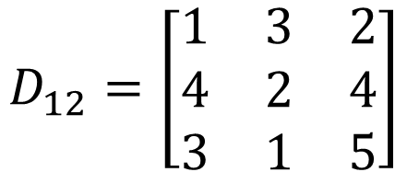



Determinantes de qualquer matriz quadrada
$$A=\left[\begin{matrix}1 & 3 & 2 \\ 4 & 2 & 4 \\ 3 & 1 & 5\end{matrix}\right]$$
$$C_{ij}=(−1)^{i+j}.D_{ij}$$
$$D=\sum{a_{ij}.C_{ij}}$$
$$C_{13}=(−1)^{1+3}.D_{13}$$
$$D_{12}=\left[\begin{matrix}1 & 3 & 2 \\ 4 & 2 & 4 \\ 3 & 1 & 5\end{matrix}\right]$$
$$=4.1−2.3=−2$$
$$D=a_{11}.C_{11}+a_{12}.C_{12}+a_{13}.C_{13}$$
$$D=1.C_{11}+3.C_{12}+2.C_{13}$$
$$C_{12}=(−1)^{1+3}.(−2)=1.(−2)=−2$$
$$D=1.6+3.(−8)+2.(−2)$$
$$D=−22$$

